Slide 1
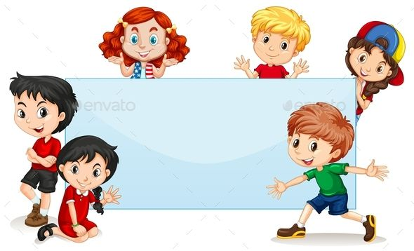
Türkçe Öğreniyoruz
23. Sıfat derece biçimleri _ Παραθετικά
επιθέτων
Δρ Ελένη Χαραλάμπους

Slide 2

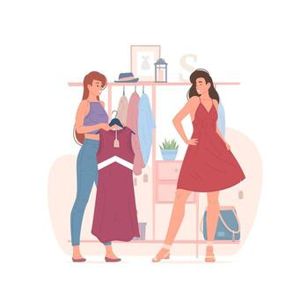
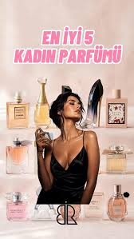
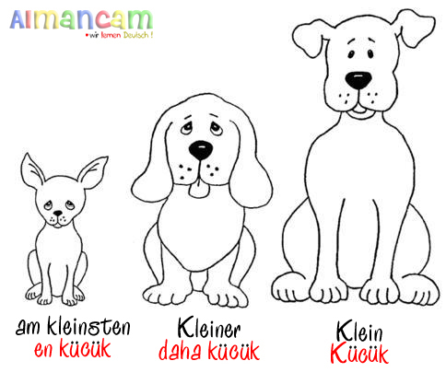
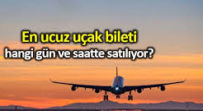
Rahat ve
Şık : Günlük
Elbise Modelleri
Sıfat derece biçimleri

Slide 3
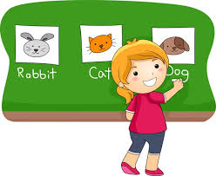
Dinleme

Slide 4
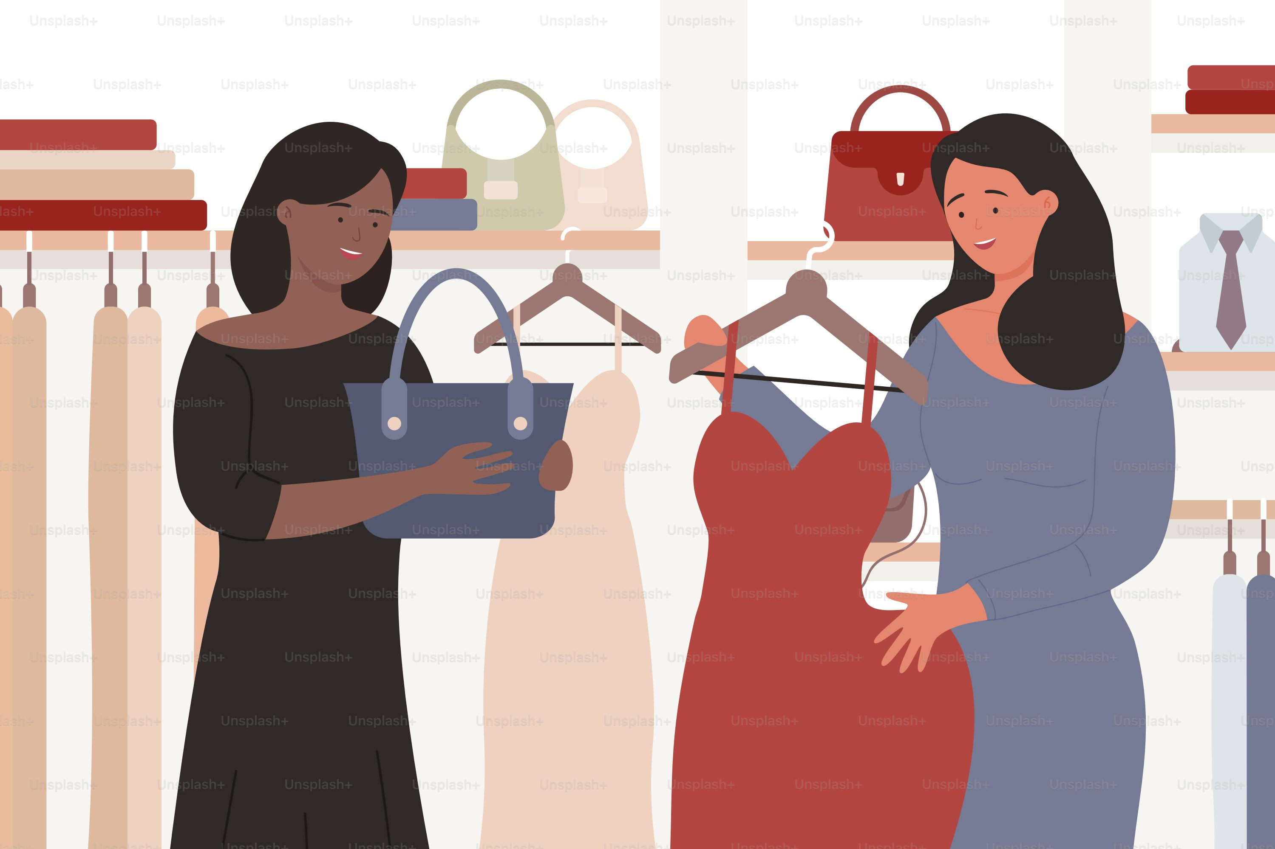

Ayşe: Canım, şu kırmızı ve mavi elbiseye bak. Hangisi daha__________?
Fatma: Bence kırmızı elbise mavi elbiseden daha ________ve daha modern.
Ayşe: Evet ama kırmızı elbise daha______. Mavi elbise daha _________görünüyor.
Fatma: Haklısın. Peki fiyatları nasıl?
Ayşe: Mavi elbise 500 lira, kırmızı elbise 800 lira. Mavi olan daha________.
Fatma: O zaman mavi elbiseyi dene. Bence mağazadaki en ________elbise o!

Slide 5
Ayşe: Canım, şu kırmızı ve mavi elbiseye bak. Hangisi daha güzel?
Fatma: Bence kırmızı elbise mavi elbiseden daha şık ve daha modern.
Ayşe: Evet ama kırmızı elbise daha dar. Mavi elbise daha rahat görünüyor.
Fatma: Haklısın. Peki fiyatları nasıl?
Ayşe: Mavi elbise 500 lira, kırmızı elbise 800 lira. Mavi olan daha ucuz.
Fatma: O zaman mavi elbiseyi dene. Bence mağazadaki en güzel elbise o!

Slide 6
OKUMA

Slide 7
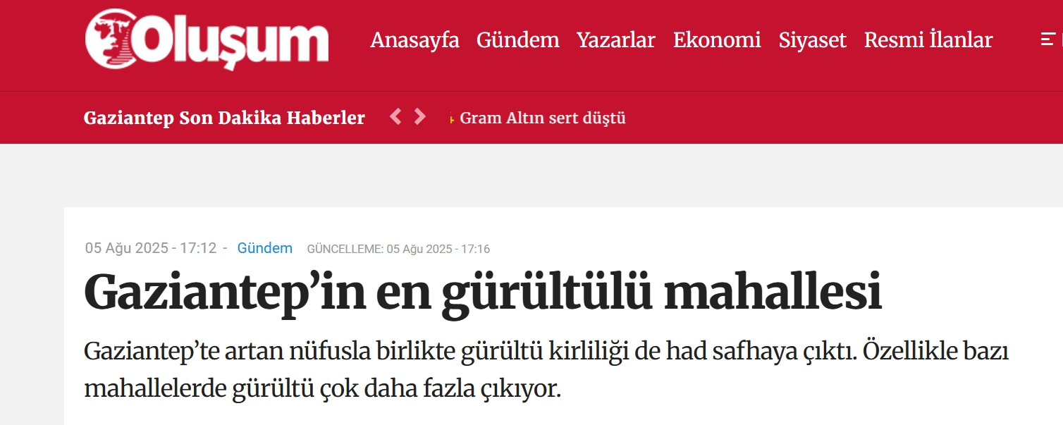
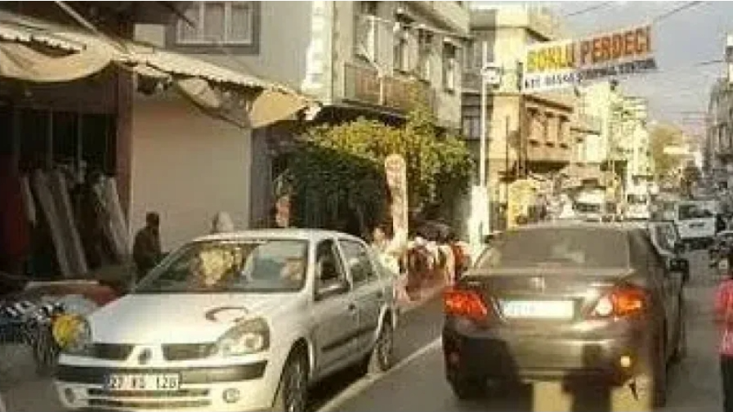
Gaziantep’in en gürültülü mahallesi
Gaziantep’te gürültü, yoğunluk ve rahatsızlık açısından öne çıkan mahalleler ise Karşıyaka, Düztepe, İnönü, Karşıyaka, Hacıbaba, Türktepe olarak sıralandı. Karşıyaka’nın doğusu, Düztepe ve Ünaldı gibi bölgelerde hem pandemide vaka hem de yoğun nüfus ve kalabalık nedeniyle dikkat çekmişti Bu tür sıkışık, plansız yapılaşmış bölgelerde genellikle gürültü seviyesi yükseldi. Bu mahallelerde yüksek nüfus yoğunluğu, düzensiz yapılaşma ve sosyal sorunlar nedeniyle gürültünün sık yaşanan bir rahatsızlık kaynağı olduğu söylenebilir.

Slide 8
Gaziantep’te insan sayısı her gün artıyor. Bu yüzden artık şehirde çok daha fazla gürültü var. Özellikle bazı mahalleler diğer yerlere göre çok daha gürültülüdür.
Gaziantep'te çok gürültülü ve kalabalık bazı mahalleler var. Bu mahalleler Karşıyaka, Düztepe, İnönü, Hacıbaba, Türktepe ve Ünaldı'dır.
Bu yerlerde çok insan yaşıyor. Evler ve sokaklar plansız yapılmıştır. Bu yüzden buralarda her zaman çok gürültü oluyor. Pandemi döneminde de bu kalabalık mahallelerde çok fazla hasta insan vardı. Yüksek nüfus ve düzensiz evler yüzünden gürültü buradaki insanlar için büyük bir sorundur.

Slide 9
YAZMA

Slide 10
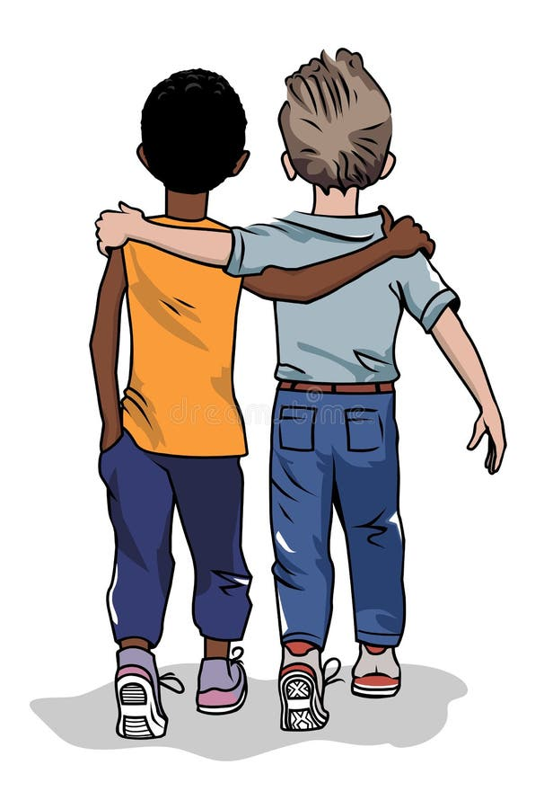
Bir arkadaşınızı seçin ve kendinizi onunla karşılaştırın. Kim daha uzun, daha çalışkan veya daha sakin? Sıfatları (daha..., en...) kullanarak bir paragraf yazın.

Slide 11
KONUŞMA

Slide 12
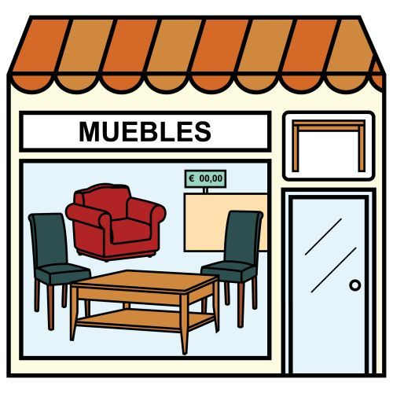
Rol Oyunu: Mobilya Mağazasında
Öğrenci A (Satıcı): Mağazanızda iki farklı kanepe var (Örn: Biri eski tarz ve ucuz, diğeri modern ve pahalı). Müşteriye bu kanepeleri sıfatlar kullanarak anlatın.
Öğrenci B (Müşteri): Eviniz için bir kanepe istiyorsunuz. Satıcıya sorular sorun ve iki kanepeyi karşılaştırıp birini seçin.
Mobilya mağazası

Slide 13
TEKRAR

Slide 14
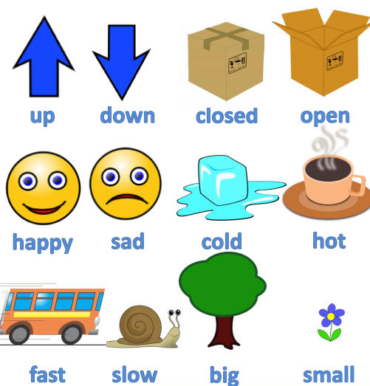

Slide 15
kapalı
açık
mutlu
mutsuz
soğuk
sıcak
çabuk
yavaş
yüksek
alçak

Slide 16
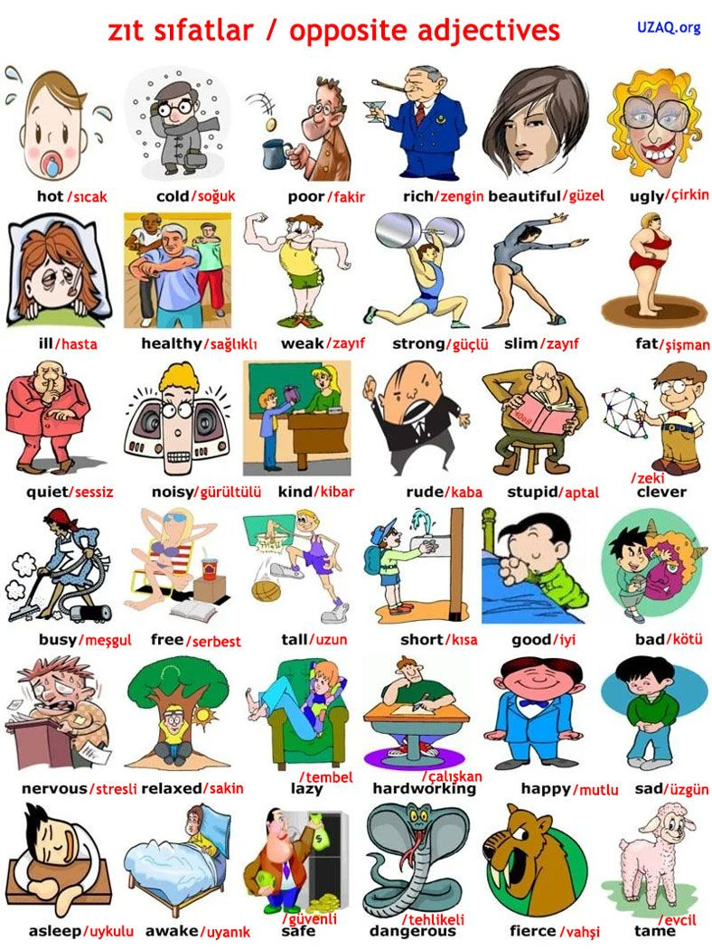

Slide 18
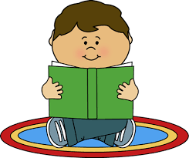
Öztürk, T., Akçay, S., Yiğit, A., Taşdemir, E., & Başak, S. S. (2004α). Gökkuşağı Türkçe: Ders Kitabi 1. Dilset Yayınları.
Öztürk, T., Akçay, S., Yiğit, A., Taşdemir, E., & Başak, S. S. (2004b). Gökkuşağı Türkçe: Çalışma Kitabi 1. Dilset Yayınları.

Slide 19
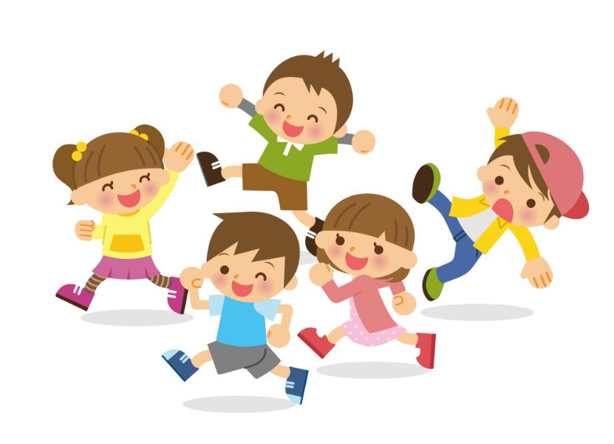
Ders bitti.
Ders bitti.
Ders bitti.
Ders bitti.
Ders bitti.

Slide 20
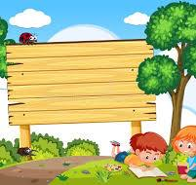
www.e-charalambous.com

